Slide 1
第2章 单片机系统设计与实验平台
复杂的单片机系统包含很多单元系统，把这些基本 单元独立出来并学习其实现的过程称为项目设计，其内容包含电路原理设计、程序设计、仿真实验等过程，因此单片机系统设计是单片机产品开发的基础。本章以项目设计为例，介绍单片机系统程序设计过程中所使用的软件开发和电路仿真平台。本章学习内容有：
1．单片机软件开发系统 Keil应用
2．单片机系统仿真与调试
3．单片机的程序下载与硬件仿真

Slide 2
2.1单片机软件开发系统 Keil应用
Keil是美国Keil Software公司推出的一款51系列兼容单片机C语言程序设计软件，目前，Keil使用较多的版本为µVision3，它集可视化编程、编译、调试、仿真于一体，支持51汇编、PLM和C语言的混合编程。它具有功能强大的编辑器、工程管理器以及各种编译工具、包括C编译器、宏汇编器、链接/装载器和十六进制文件转换器。

Slide 3
2.1.1 Keil µVision3的工作界面
Keil µVision3软件的安装属于标准Windows软件安装。安装之后在桌面或者开始菜单中运行Keil，启动后的工作界面如图2-1-1所示，主要分为菜单工具栏、项目工作区、源码编辑区和输出提示区。

Slide 4
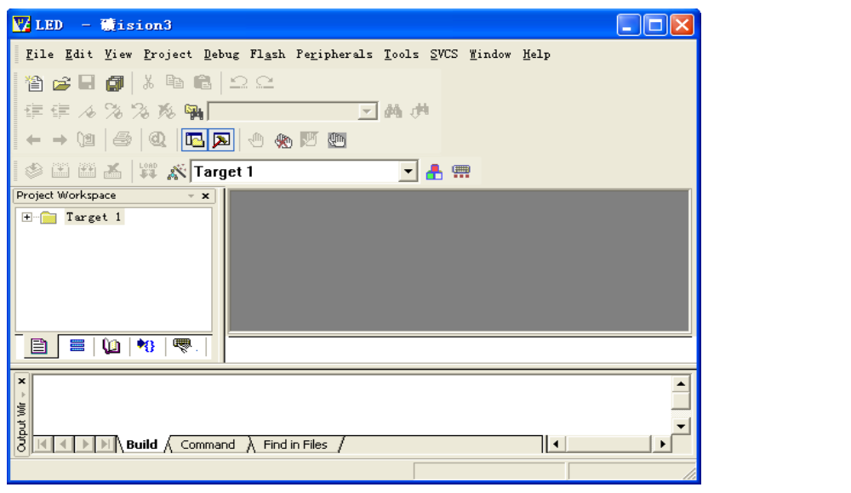
图2-1-1 Keil µVision3 IDE的工作界面

Slide 5
Keil为用户提供了可以快速选择命令的工具栏和菜单条以及源代码窗口、对话框窗口。菜单条提供各种操作命令菜单，用于编辑操作、项目维护、工具选项、程序调试、窗口选择以及帮助。另外，工具条按钮和键盘快捷键允许快速执行命令。下面通过一个实例说明Kiel常用的菜单、命令的应用。

Slide 6
2.1.2 Keil 应用步骤
Keil集成的工程管理器使得开发的应用程序更加容易，Keil平台把单片机系统软件部分作为一个工程对待，完整的程序设计过程包括选择工具集(对基于ARM的工程)、创建新的工程和选择CPU、添加工作手册、创建新的源文件、在工程里加入源文件、创建文件组、设置目标硬件的工具选项、配置CPU启动代码、编译工程和创建应用程序代码、为PROM编程创建HEX文件等。
针对单片机的程序设计，可以把Keil应用分工程文件的创建、新建源文件并添加到工程中、程序编写、编译调试4个基本步骤。

Slide 7
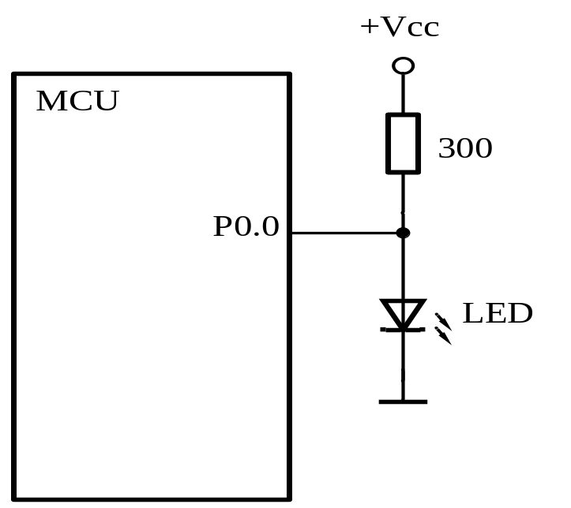
为了便于说明各个过程，以单片机最小系统为硬件基础，把一个LED接在P0.0口，低电平有效，编程实现LED的闪烁。图2-1-2是在单片机最小系统基础上的LED闪烁电路。
图2-1-2 LED闪烁电路

Slide 8
一、创建工程文件，选择单片机芯片
单击Kiel菜单中Project – New μVision Project…. 菜单项，μVision 3将打开对话框，输入工程名称后即可创建一个新的工程。注意，新建工程要使用独立的文件夹，需要在新建工程对话窗口上点击新建一个文件夹，并取一个你熟悉的英文名，比如“LED闪烁”。在Project Workspace 区域的Files选项卡里可以查阅项目结构，如图2-1-3所示。

Slide 9
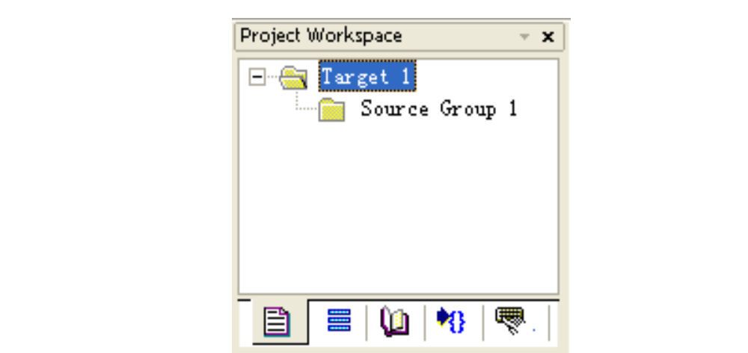
图2-1-3 工作空间项目结构

Slide 10
确定工程文件建立后，此时µVision 3会自动弹出对话框要求为目标工程选择CPU，如图图2-1-4所示。对话框包含了µVision3的设备数据库，在左侧一栏选定公司和机型以后在右侧一栏显示对此单片机的基本说明，选择将会为目标设备设置必要的工具选项，通过这种方法可简化工具配置。如果我们使用的单片机为STC89C51，应选择Atmel的AT89C51或Inter的8051，它们与STC89C51有相同的内核。

Slide 11
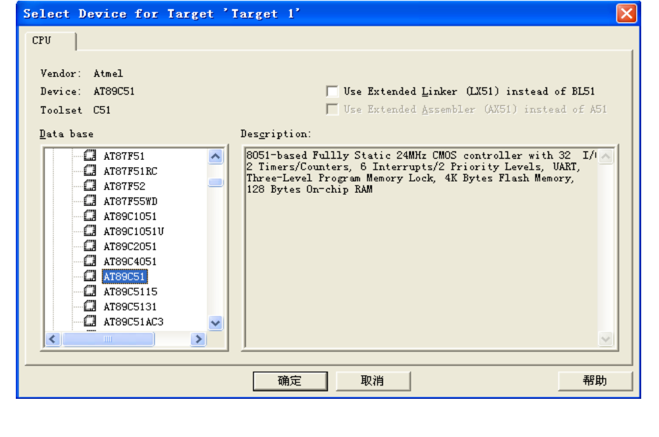
图2-1-4 选择目标工程的单片机型号

Slide 12
程序需要通过CPU的初始化代码来配置目标硬件。µVision3 会提示复制CPU指定的启动代码到工程中去。如果这些文件可能需要作适当的修改以匹配目标硬件，应当将文件拷贝到工程文件夹中。如图2-1-5所示。

Slide 13
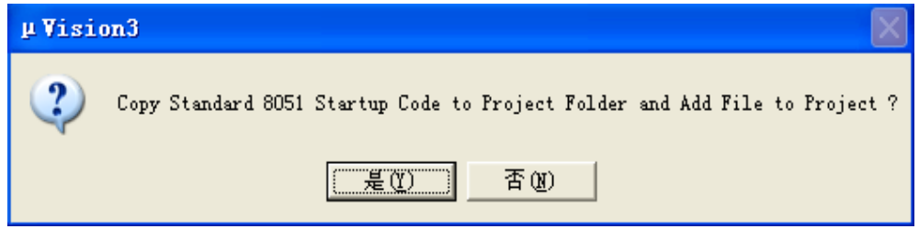
图2-1-5 是否加入启动代码的对话框

Slide 14
工程中要使用这些启动代码，应选择“是（Y）”，如果不使用Keil编写启动代码可以选择“否（N）”。点击“是（Y）”后，工程建立完成。在本例点击“否（N）”。

Slide 15
二、创建新的源文件并添加在工程中
1.新建一个C语言文件
选择File菜单New或点击图标 以创建一个新的源文件，选项会打开一个空的编辑窗口，也就是编写程序的页面，用户就可以在此窗口里输入源代码。然后点击File菜单Save命令，以扩展名*.c保存文件，如图2-1-6所示。这里保存的文件名为main.c。

Slide 16
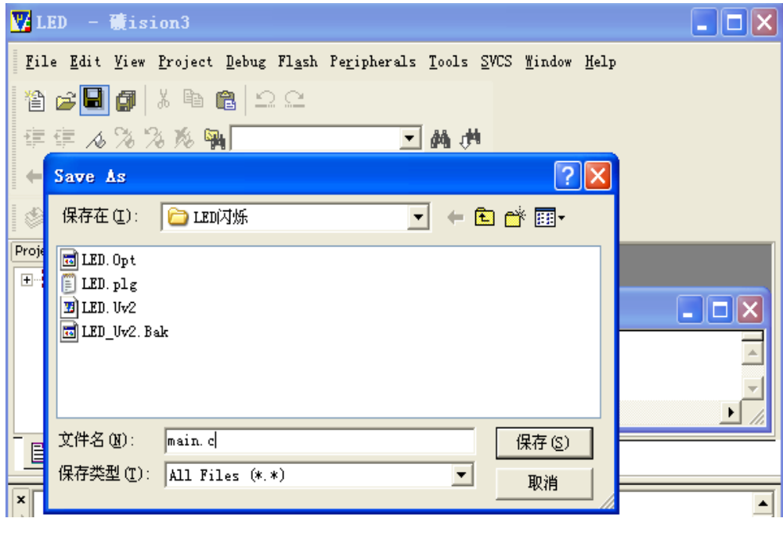
图2-1-6 创建main.C文件

Slide 17
2.在工程里加入源文件
源文件创建完后，需要在工程里加入这个文件。在工程工作区中，移动鼠标选择“Source Group 1”然后点击鼠标右键，将弹出一个下拉窗口，如图2-1-7所示。选择Add Files选项会打开一个标准的文件对话框，在对话框里选择前面所创建的C源文件，然后点击“Add”。这时文件已被添加到工程，再点击“Close”关闭该对话框即可。文件被添加到工程后即可以开始编写程序代码了。除了添加程序代码文件到工程外，还可以添加头文件（*.h）和库文件（*.lib）等。

Slide 18
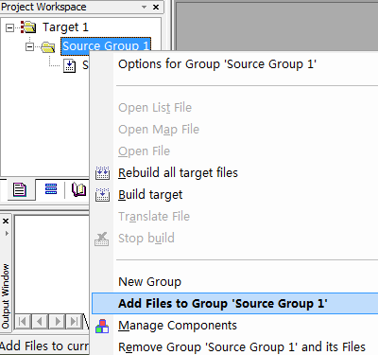
图2-1-7 添加文件到工作组中

Slide 19
在Project Workspace 中Files页面会列出用户工程的文件组织结构，如图2-1-8所示。用户可以通过用鼠标拖拉的方式来重新组织工程的源文件。双击工程工作空间的文件名，可以在编辑窗口打开相应的源文件进行编辑。

Slide 20
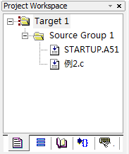
图2-1-8 文件组织结构

Slide 21
三、程序编写
在程序设计页面输入以下语句或指令， 其中reg51.h为51系列单片机内部资源的头文件，含各个特殊寄存器和可寻址位的地址定义等。“//”符号后面为对指令的说明。程序清单如下:
#include<reg51.h> //包含头文件，文件内包含了51单片机的功能定义
sbit LED = P0^0; //位声明，P0.0在Keil应写成P0^0，LED接P0.0 口，位P0.0可寻址
delay(unsigned int x) //延时子函数
{
while(x--);
}

Slide 22
void main(void) //主函数
{
while (1)
{
LED = 1; // LED这时亮
delay(50000); //延时，
LED = 0;
delay(50000);
}
}

Slide 23
上面程序是利用单片机的1个I/O口驱动一个LED闪烁程序，如果你不了解单片机C语言程序，从中很难看出单片机的影子，如果你学过C语言，你会熟悉程序的每一行。当你在掌握单片机内部的寄存器基础以后，这个程序实际上很简单。这就是为什么要进行C语言进行单片机的程序设计的原因。利用C语言编写单片机程序，不用考虑单片机内部数据在单片机内部怎样运行，只要了解单片机执行程序按照你编写的程序顺序单步执行就行了。

Slide 24
单片机程序在格式上要求严谨，结构层次比较鲜明。为了增强程序的稳定性，所有函数没有返回值就用void声明，没有形参也需要写void。另外，为了避免程序编写错误，算数逻辑运算符号、左移右移、比较等符号左右留有一个空格，每一条命令占用一行，在程序中“{”、“}”上下对齐，在“{”下一行命令要后退一个“Tab”键。

Slide 25

四、编译调试，并创建Hex文件
1．编译工程
鼠标按下 按钮，就可以让Keil对程序进行编译，同时也对程序进行保存，图2-1-9是编译结果显示窗口。如果程序有错误，会在“Output window”窗口提示，鼠标双击错误提示，将会看到一个箭头指向程序的错误处，便于修改。

Slide 26
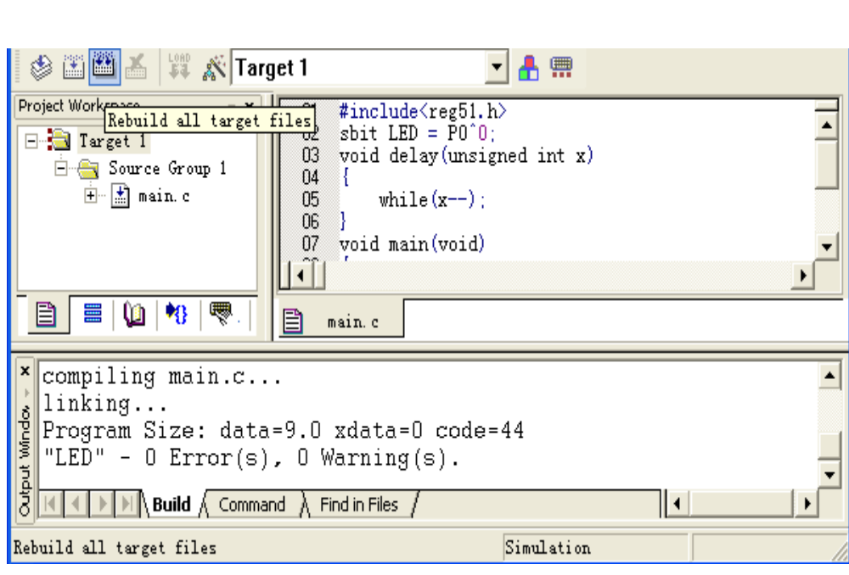
图2-1-9 编译结果

Slide 27
2．工程配置
编写的程序最终要在单片机内部运行，下载到单片机内部的程序为二进制格式，编译过程主要目的就是让Keil自动创建一个HEX文件。程序设计解说需要根据目标硬件的实际情况对工程进行配置对工程进行配置。通过点击目标工具栏图标 或Project菜单下的Options for Target，在弹出的Target 页面可指定目标硬件和所选择设备片内组件的相关参数，如图2-1-9所示。Target 页面选项说明如表2-1-10所示。

Slide 28
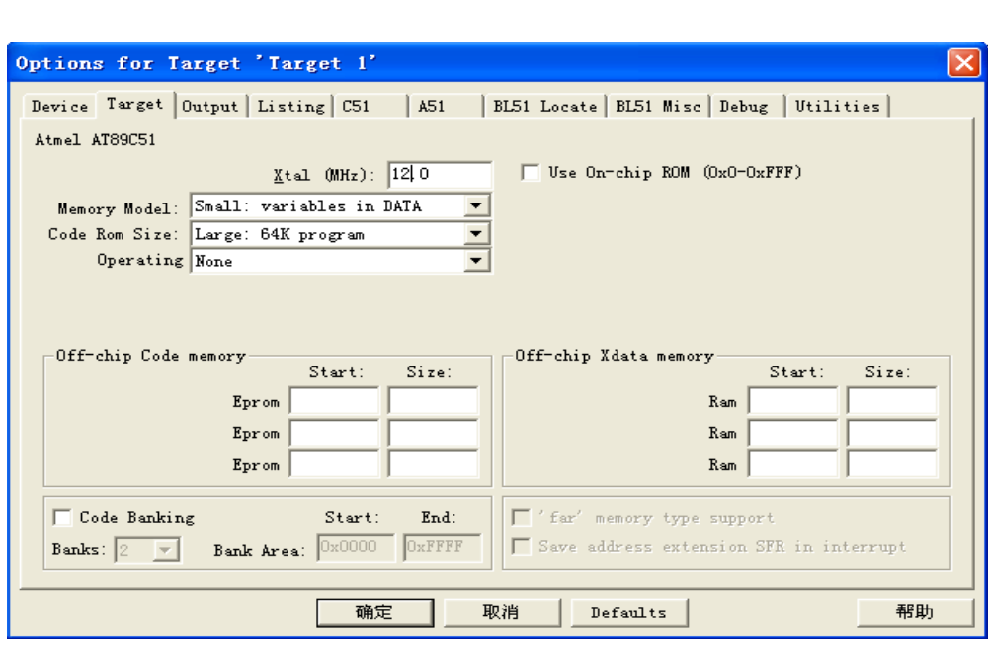
图2-1-10目标设置对话框

Slide 29
在Target 页面选项中，XTAL为设置单片机的晶振频率。大部分基于ARM的微控制器使用片内PLL 作为CPU 时钟源。依据硬件设备不同设置其相应的值；Operating System为选择一个实时操作系统；On-ChipROM / RAM为定义片内的内存部件的地址空间以供链接器/定位器使用。

Slide 30
3.创建HEX文件
在Options for Target->Output 中选择Create HEX file 选项，软件会在编译过程中同时产生HEX 文件，如图2-1-11所示。

Slide 31
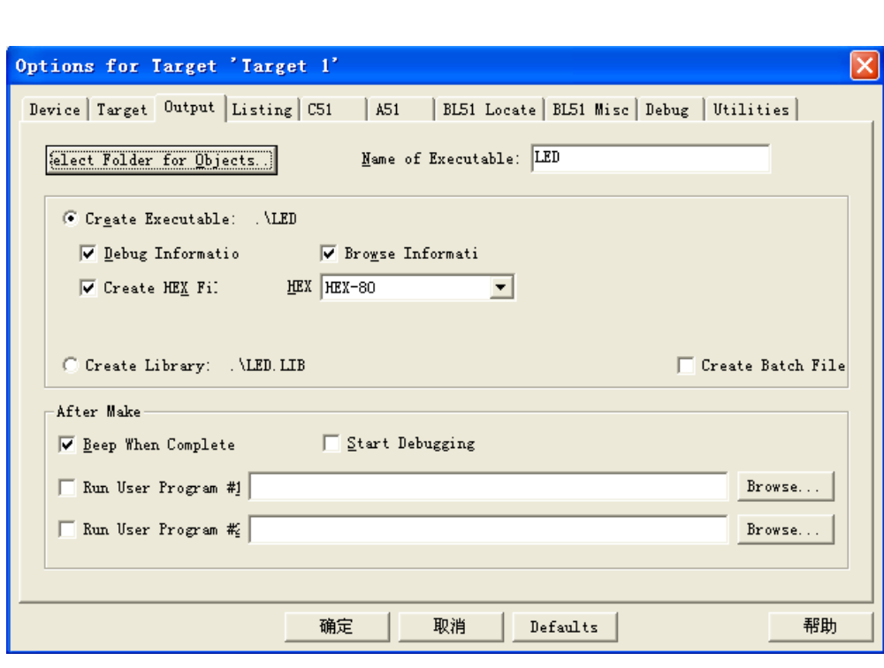
图2-1-11 建立HEX文件对话框

Slide 32
2.1.3调试程序
Keil调试器可用于调试应用程序，调试器提供了在PC 机上调试和使用评估板/硬件平台进行的目标调试。工作模式的选择在图2-1-12，Options for Target – Debug对话框内进行。

Slide 33
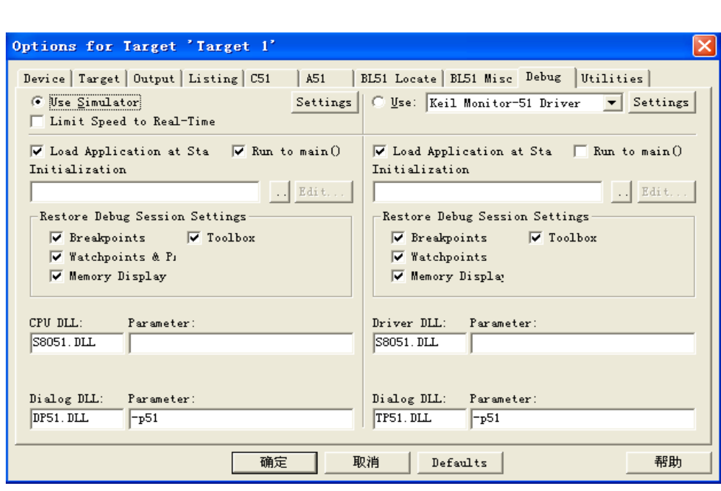
图2-1-12 Debug对话框

Slide 34
在没有目标硬件情况下，可以使用仿真器（Simulator）将µVision3调试器配置为软件仿真器。它可以仿真微控器的许多特性，还可以仿真许多外围设备包括串口、外部I/O口及时钟等。 所能仿真的外围设备在为目标程序选择CPU时就被选定了。在目标硬件准备好之前，可用这种方式测试和调试嵌入式应用程序。
µVision3已经内置了多种高级GDI驱动设备，如果使用其它的仿真器则需要首先安装驱动程序，然后在此列表里面选取。在此也可配置与软件Proteus的接口，使两个软件联合工作。

Slide 35
一、启动调试模式
通过菜单命令Debug – Start/Stop Debug Session或者工具栏 图标，可以启动/关闭µVision3的调试模式，如图2-1-13所示。

Slide 36
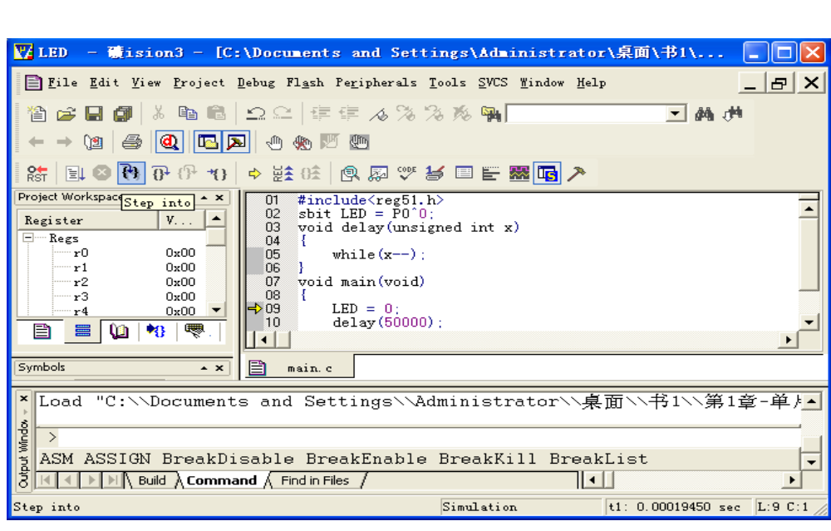
图2-1-13 Debug工作界面

Slide 37
在调试过程中，若程序执行停止，µVision 3会打开一个显示源文件的编辑窗口或显示CPU指令的反汇编窗口，下一条要执行的语句以黄色箭头指示。
在调试时，编辑模式下的许多特性仍然可用。如可以使用查找命令、修改程序中的错误，应用程序中的源代码也在同一个窗口中显示。
但调试模式与编辑模式有所不同：调试菜单与调试命令是可用的，其它的调试窗口和对话框，工程结构或工具参数不能被修改，所有的编译命令均不可用。

Slide 38
二、程序调试
程序调试要使用Debug菜单下常用命令和热键，也可使 按钮进行。Debug菜单下的命令和热键功能说明如下：
Run、键盘F5：全速运行，直到运行到断点时停止， 等待调试指令。
Step into、键盘F11：单步运行程序。每执行一次，程序运行一条语句。对于一个函数，程序指针将进入到函数内部。

Slide 39
Start Over、键盘F10：单步跨越运行程序。与单步运行程序很相似，不同点使跨越当前函数，运行到函数的下一条语句。
Step Out of current Function、键盘Ctrl+F11：跳出当前函数。程序运行到当前函数返回的下一条语句。
Run to Cursor line、键盘Ctrl+F10：运行到当前指针。程序将会全速运行，运行到光栅所在语句时将停止。

Slide 40
Stop Running ：停止全速运行。停止当前程序的运行。
设置断点的作用是当程序全速运行时，需要在程序在不同的地方停止运行然后进行单步调试，可以通过设置断点来实现。断点的设置只能在有效代码处设置.，如图2-1-14所示则栏中的有效代码深灰色（实际上是红色）长方块处。

Slide 41
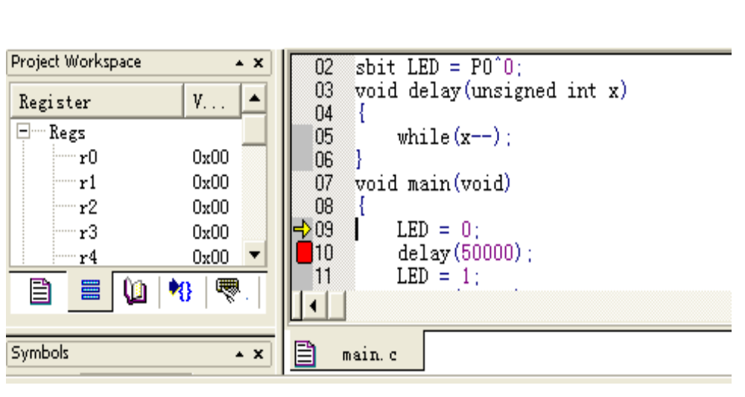
图2-1-14 断点的设置

Slide 42
将鼠标移到有效代码处，然后双击鼠标左键就会出现一个红色标记，表示断点已成功设置；鼠标在红色标记处又双击鼠标左键，红色标记消失，表示断点已成功删除。 当程序运行到设置的断点的位置就停止运行。
此时，可以打开View - Watch & Call Stack Window窗口，对程序中的数值进行监视，例如对i的值进行监视，如图2-1-15所示。每按下一次Step into按钮，x的数值会减小一次。数值Value可以在十六进制和十进制之间选择。

Slide 43
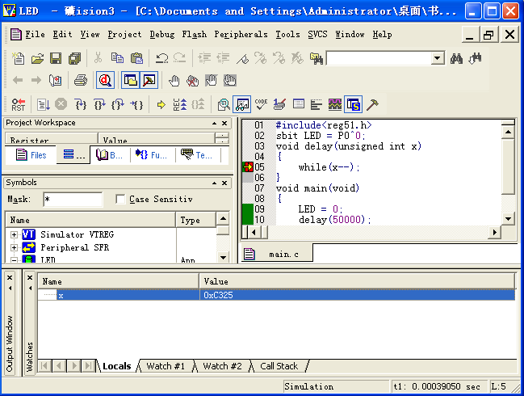
图2-1-15 对数值x的监视

Slide 44
同时也可以在Project Workspace的regs内看到运行时间，如图2-1-16所示。利用delay(x)函数延时，调整闪烁的时间间隔只需调整函数的形参的取值。但利用延时函数不能做到精确地延时，在本例中的delay(x)函数中x = 50000时，延时约零点几秒。

Slide 45
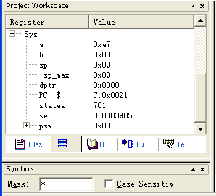
图2-1-16 仿真运行时间

Slide 46
利用Keil μVision3进行单片机程序设计时，从项目的创建到编译结束共包含四个步骤，其中程序设计是整个项目设计的关键，也是系统设计过程中占用时间最长投入精力最多的环节。程序设计工作结束后，还要对程序进行调试、电路仿真和实际运行，以检测程序设计的正确性、稳定性。

